Slide 2
Minerales para un futuro más verde
Guillermo Pensado

Slide 3
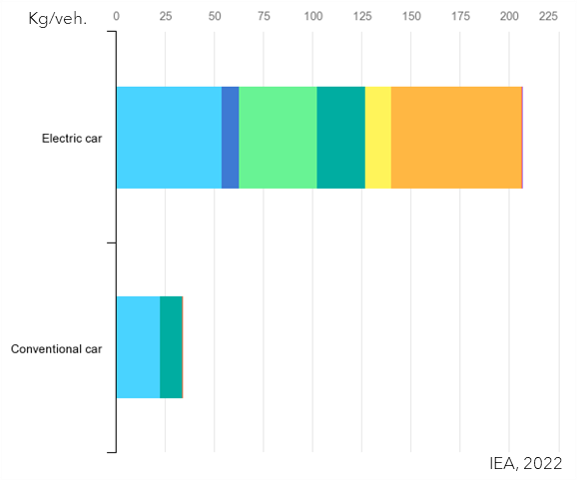
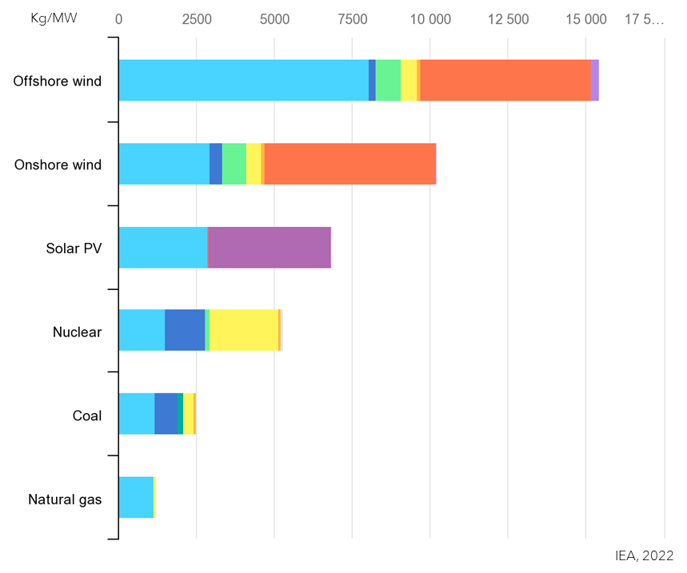
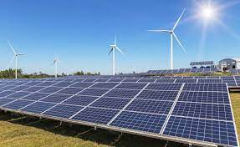
El desafío de la transición energética

Slide 4
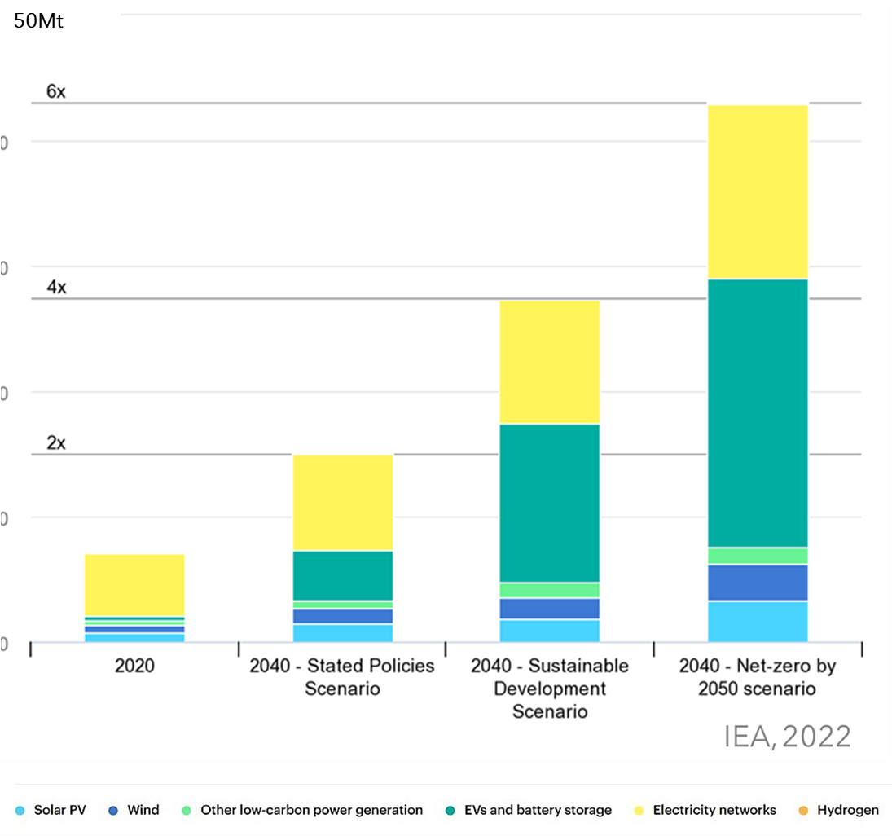
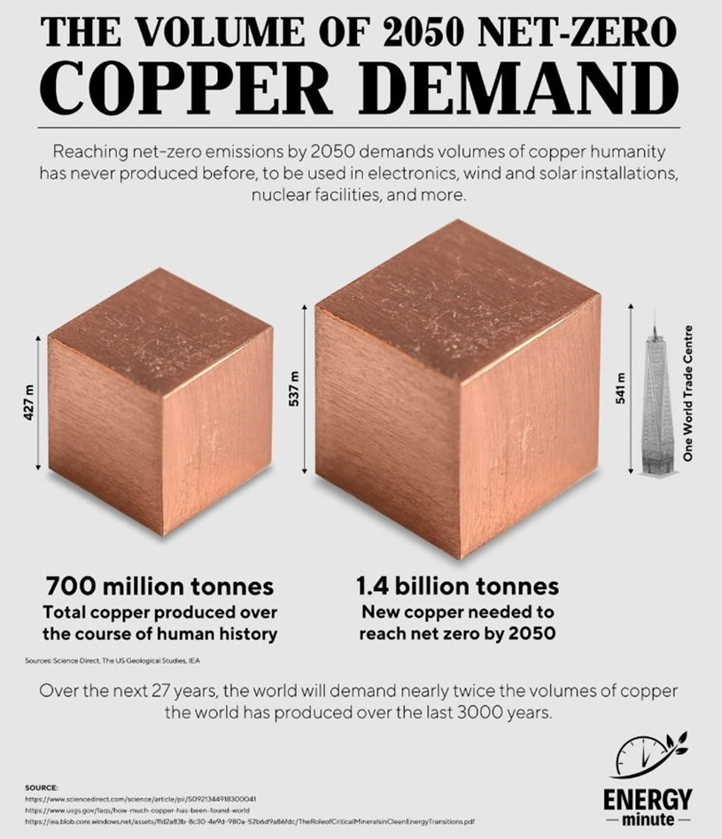
Las energías verdes demandan metales

Slide 5
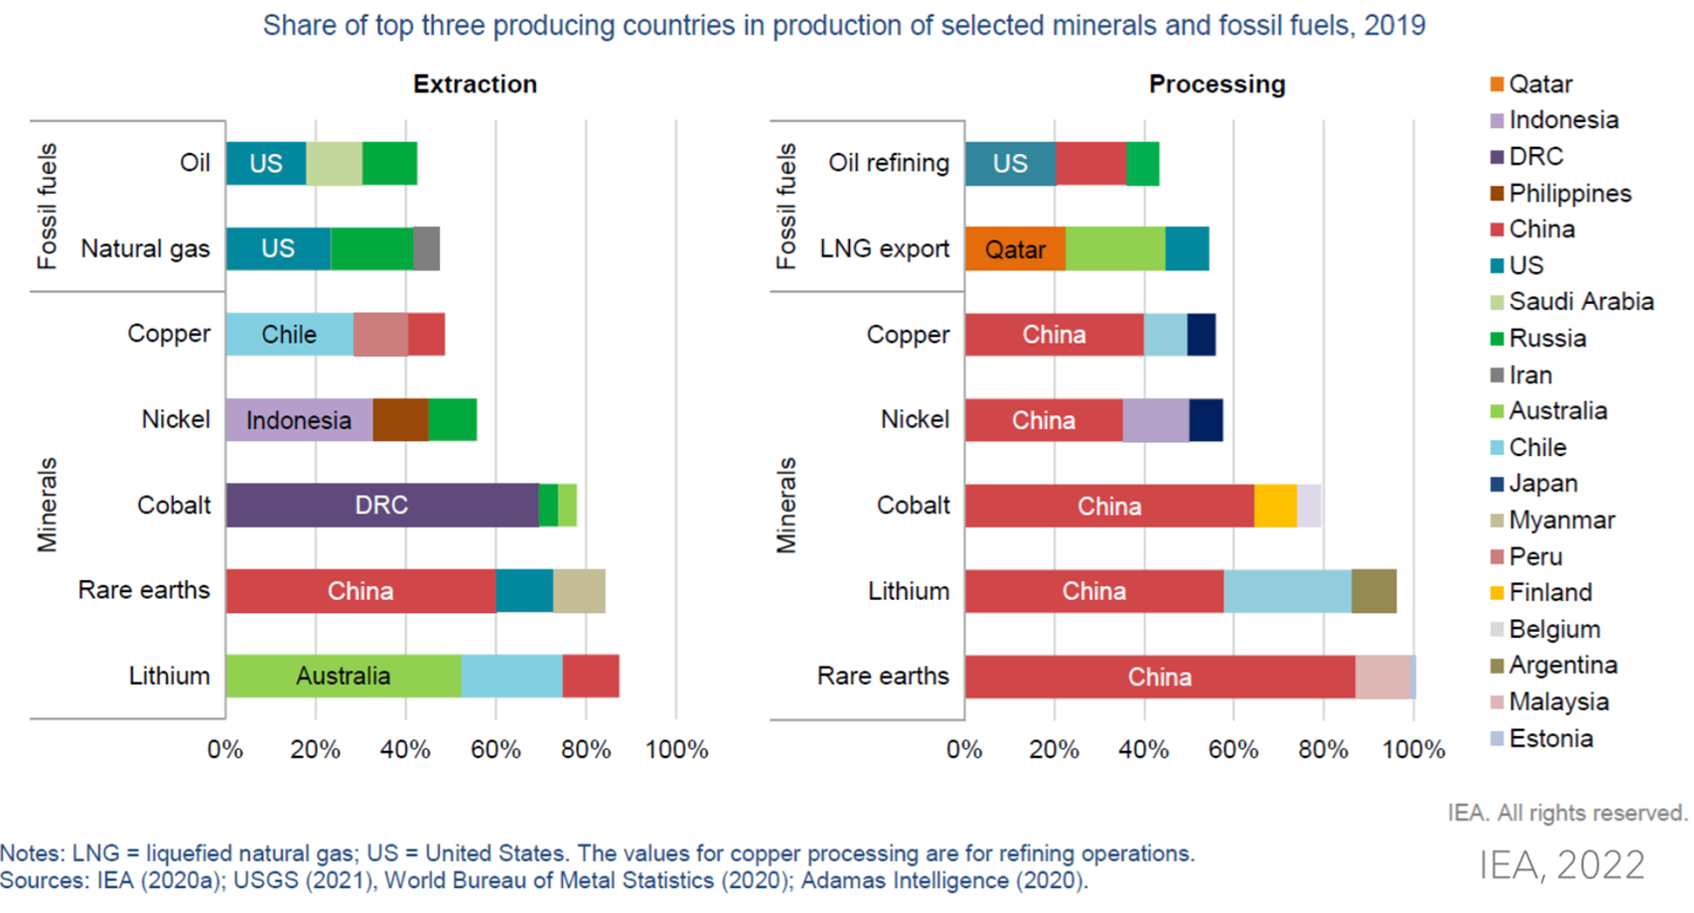
Minerales Críticos: Cadena Productiva

Slide 6
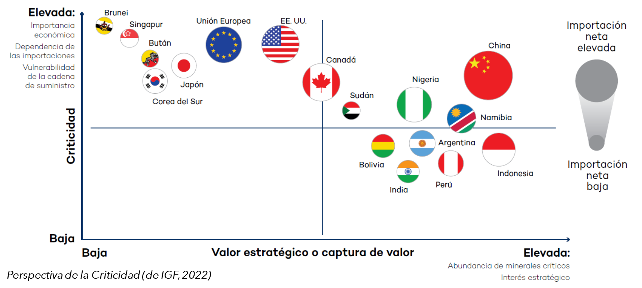
Valor Crítico vs Valor Estratégico

Slide 7
El mundo debe prepararse para el desafío
Buscando nuevas fuentes de minerales que aseguren cadenas productivas sostenibles
Desarrollando prácticas industriales innovadores con base en el conocimiento científico-técnico que motoricen la economía del conocimiento
Aplicando controles ambientales eficientes y creíbles, construyendo altos beneficios socio-económicos que resulten en desarrollo humano
Construyendo “agendas colectivas” que potencien las capacidades instaladas sumando oportunidades locales y regionales

Slide 8
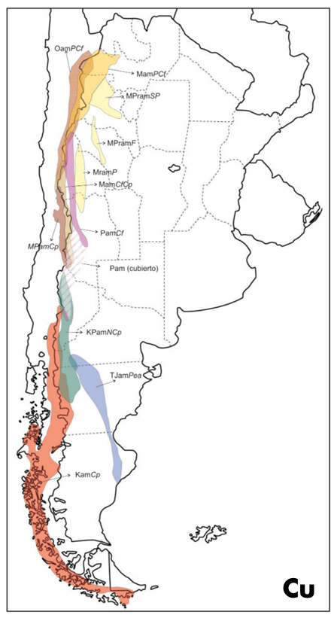
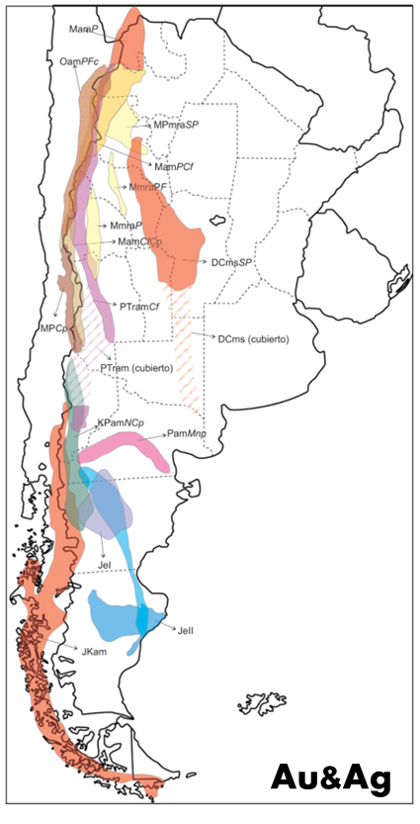
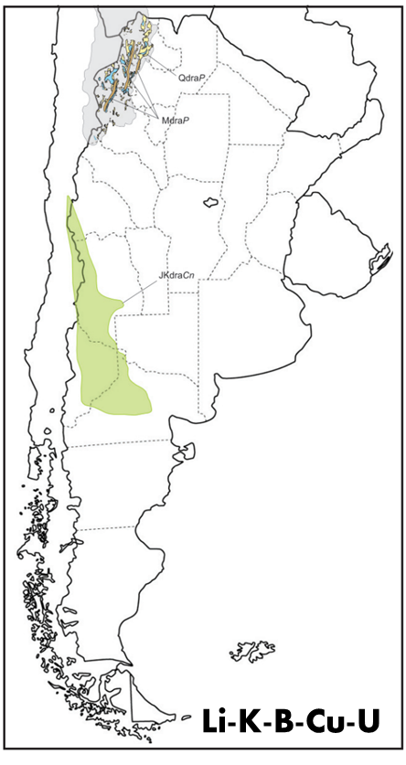
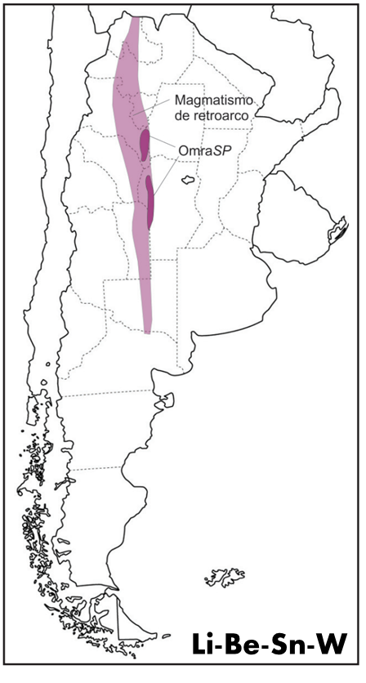
Argentina y su potencial geológico
Zapettini y Gozalvez, 2021

Slide 9
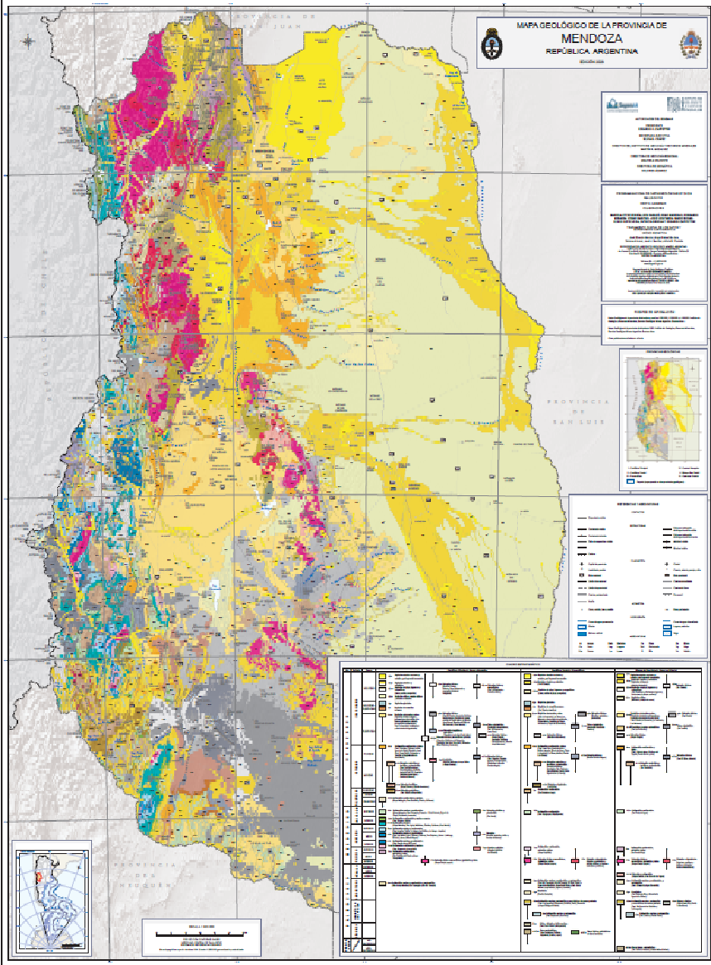
La geología no conoce de fronteras
Cu
+10 prospectos y proyectos de cobre “ya” conocidos
Nuestra cordillera es “rica” en cobre y en su flanco chileno incluye:
Rio Blanco-Los Bronces: el mayor complejo minero del mundo produciendo anualmente ~600.000t Cu (~ USD$ 5.000)
El Teniente: mayor mina subterránea del mundo con +100 años. Actualmente produce por año ~400.000tCu (+Mo, SO4H2 ~ USD$ 3.500)
Fe
Au
U
K
SEGEMAR, 2023

Slide 10
Mendoza puede tomar el desafío, por que:
Su gran potencial geológico natural podría convertirla en proveedora de minerales para energías limpias (cobre)
Su nivel de desarrollo humano y científico-técnico permitiría sustentar políticas ambientales y de desarrollo humano de alta calidad y creíbles socialmente
Su capacidad industrial y de servicios ayudaría a tomar beneficios rápidamente desde las primeras fases de exploración hasta la producción
Existen centros de educación y capacitación instalados capaces de dar apoyo en todos los sectores asociados

Slide 11
¡Muchas Gracias!

Slide 13
Impulsa Mendoza Is Mendoza Province an opportunity for mining sector in Argentina?
Mendoza cuanta con un Marco Legal especifico para el sector minero que limita el uso de determinadas tecnologías y requiere la ratificación legislativa de los estudios de Impacto Ambiental. Esto ha desalentado la inversión minera en la provincia generándose un atraso de más de 15 años en los procesos de exploración en la provincia.
En el año 2016, El MEyE lanza un Plan de Trabajo destinado a analizar, entender y proponer una política de desarrollo para la minería en la provincia llamada Espacio de Dialogo.
Ese programa llevó mas de un año de trabajo, con mas de 75 exposiciones de diversos temas relacionados con la minería y tuvo como resultado una Propuesta de Política de Desarrollo para la Minería en Mendoza. Presentada en diversos foros durante el año 2017 y que se encuentra actualmente publicado en el site del ministerio de economía.

Slide 14
Impulsa Mendoza Is Mendoza Province an opportunity for mining sector in Argentina?
Políticas para reducir el riesgo de la actividad minera en la Provincia.
Políticas para reducir las barreras que limitan el desarrollo del sector minero en la Provincia.
Políticas para potenciar las oportunidades que brinda el sector minero en la Provincia.
Políticas para potenciar las oportunidades que brinda la Provincia al sector minero.
Impulsa Mendoza nace como una herramienta del Gobierno de la Provincia de Mendoza para explicitar y operativizar parte de su estrategia para el desarrollo de la minería en la Provincia de Mendoza, dentro del marco legal vigente y en aquellas regiones de manifiesta vocación territorial para el desarrollo de la actividad.

Slide 15
Impulsa Mendoza Is Mendoza Province an opportunity for mining sector in Argentina?
PRC fue el primer proyecto de IMPULSA, y se lanza cuando La Provincia decide intervenir proactivamente en la recuperación del desarrollo de Potasio Río Colorado, negociando con VALE la transferencia del proyecto y saliendo a buscar nuevos inversores para el mismo.
Hierro Indio fue el segundo proyecto desarrollado por IMPULSA, en sociedad con Alto América Exploraciones, con el objetivo de demostrar en la práctica los reales impactos y beneficios de la actividad.
El tercer Proyecto de IMPULSA es el desarrollo del Distrito Minero Malargüe Occidental

Slide 16
Impulsa Mendoza Distrito Malargüe Occidental
IMPULSA
Malargüe es un departamento con una fuerte vocación territorial para el desarrollo Minero.
Hoy su principal actividad económica es la extracción de hidrocarburos, pero históricamente fue la región de la Provincia donde mas desarrollo ha tenido la actividad explotándose en el pasado todo tipo de minerales, de primera, segunda y tercera categoría.
Dentro de Malargüe existen diferentes regiones con diferente grado de sensibilidad, económica, social y ambiental.
La zona denominada Distrito Minero Occidental, en una región que tiene un gran potencial geológico y en donde no existe ningún tipo de conflicto ni competencia por el uso del suelo, agua o energía siendo una región ideal para el desarrollo de la actividad minera.

Slide 17
Impulsa Mendoza
MISION
Transformar los recursos minerales de la provincial de Mendoza en Desarrollo Sustentable e Inclusivo
VISION
Ser un vehículo para motorizar el crecimiento ecónomico y social de la provincial de Mendoza.
VALUES
PRC
Respeto al marco legal
Adoptar y promover los mas altos estándares de trabajo en lo Ambiental, Social y Seguridad

Slide 18
Impulsa Mendoza
ESTUDIO DE IMPACTO AMBIENTAL ESTRATEGICO
IMPULSA está contratando un estudio de Impacto Ambiental estratégico en toda el distrito de forma tal de reducir los tiempos de aprobación de proyectos particulares a no mas de 6 meses
INFRAESTRUCTURA
Plan integral de huellas mineras en el Distrtito Malargüe Oeste. Energías renovables
PRC
PROGRAMA DE NORMALIZACIÓN DE LAS PROPIEDADES MINERAS
Se promoverá la certificación de todos los proyectos localizados en el polígono priorizado

Slide 19
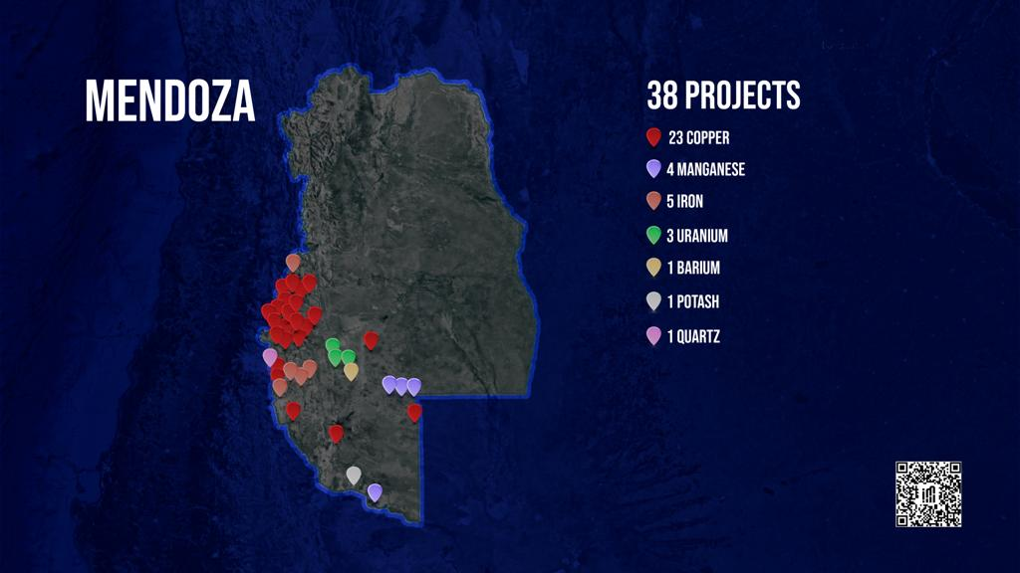
Impulsa Mendoza
Distrito Malargüe Occidental

Slide 20
Impulsa Mendoza
https://www.mendoza.gov.ar/economia/espacio-de-dialogo-mineria-para-un-desarrollo-sustentable/
Evaluación del Potencial Minero Metalífero del Departamento de Malargüe, Modelos de mineralización en oro, plata, cobre, molibdeno y metales base, Septiembre 2019, SegemAR
Informes técnicos NI: 43-101 de pre-factibilidad y factibilidad de proyectos locales
Informes Secretaría de Minería de la Nación
Metales y Minerales Críticos para la Transición Energética, Septiembre 2022, Dirección Nacional de Promoción y Economía Minera
Portfolio of Advanced Projects- Copper, Ministerio de Economía, Argentina
PRC

Slide 21
www.impulsamendoza.com

Slide 22
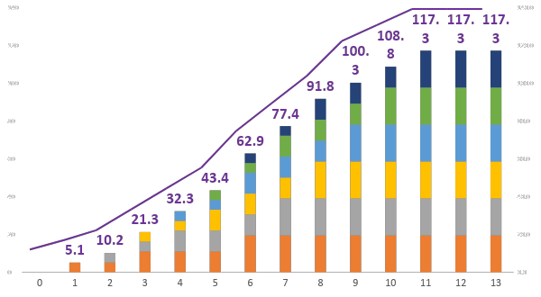
Impulsa Mendoza
Gastos estimados en exploración
(millones de dólares)
Supuestos por proyecto:
13 años de exploración
235 perforaciones
1.000 metros por perforación
USD 850 por metro
PRC

Slide 23
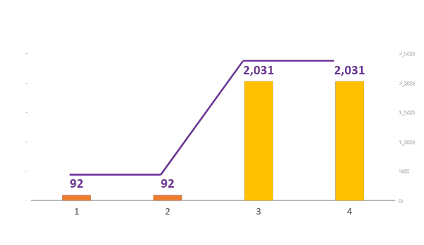
Impulsa Mendoza
CAPEX
(millones de dólares constantes)
Supuestos por proyecto:
Mediano: USD 185 mn
Grande: USD4.061 mn
Periodo de construcción: 2 años
PRC

Slide 24
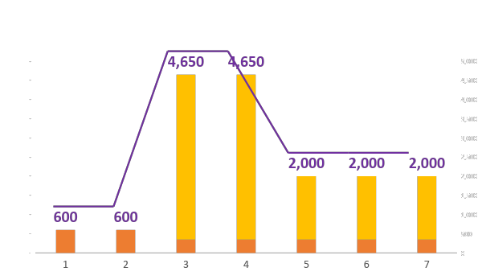
Impulsa Mendoza
Requerimiento de empleo en construcción y operación
Supuestos por proyecto:
Mediano:
600 construcción
350 operación
Grande:
4.300 construcción
1.650 operación
PRC

Slide 25
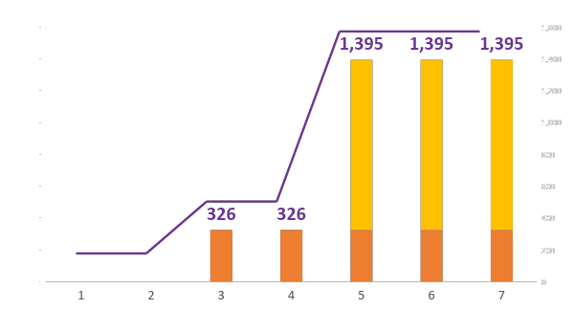
Impulsa Mendoza
Exportaciones
(millones de dólares constantes)
Supuestos por proyecto:
Mediano: 40kTpa
Grande: 131kTpa
USD/tn: 8.157
PRC

Slide 26
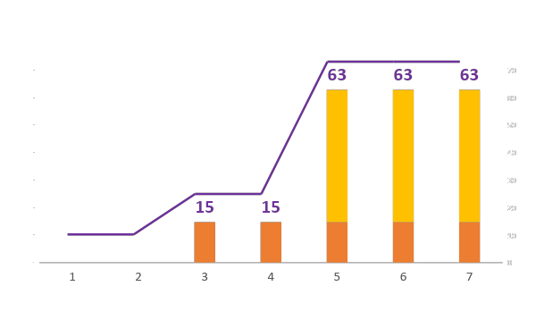
Impulsa Mendoza
Recaudación en regalías y FFDD
(millones de dólares constantes)
Supuestos por proyecto:
Regalías: 3%
FFDD: 1,5%
PRC

Slide 28
Resumen del Bloque 4 Educación y Minería
Lic. Cecilia De Blassi

Slide 29
Minería (Res. 905-DGE-19)
Higiene y Seguridad c/orientación en Calidad y Medio Ambiente (Res. 904-DGE-19)
Petróleo y Gas (Res. 1139-DGE.22)
Obras Viales (Res. 701-DGE-20)
Energías Renovables (Res. 702-DGE-20)
Metalmecánica (Res. 675-DGE-20)
Servicios básicos y Construcciones Livianas (En trámite)

Slide 30
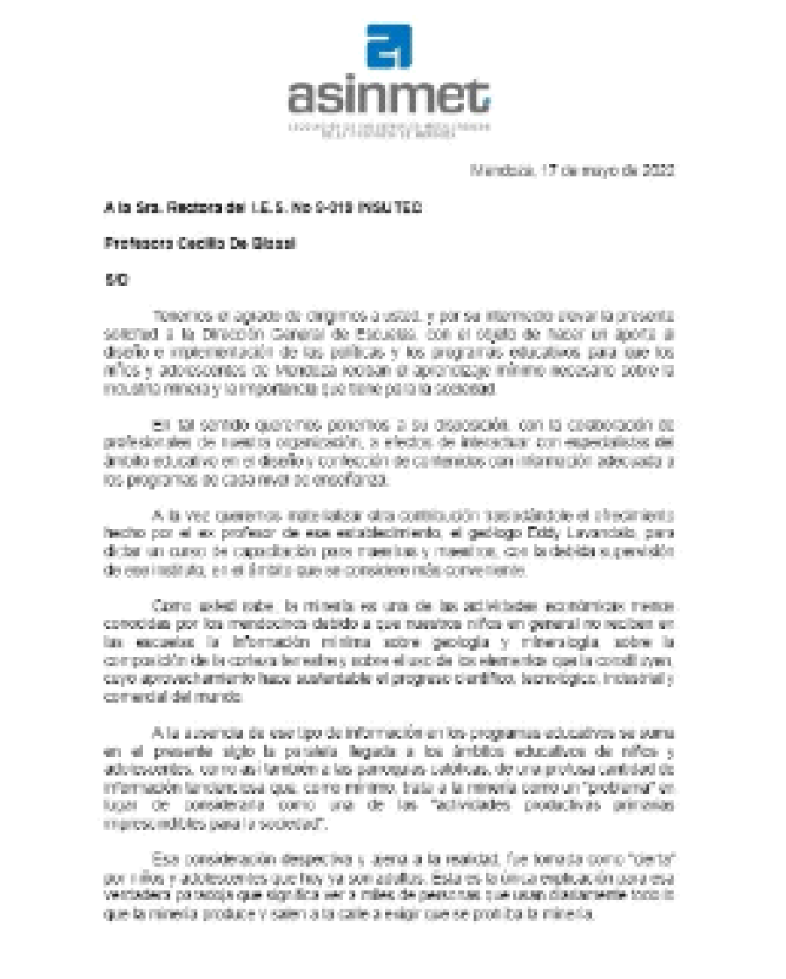
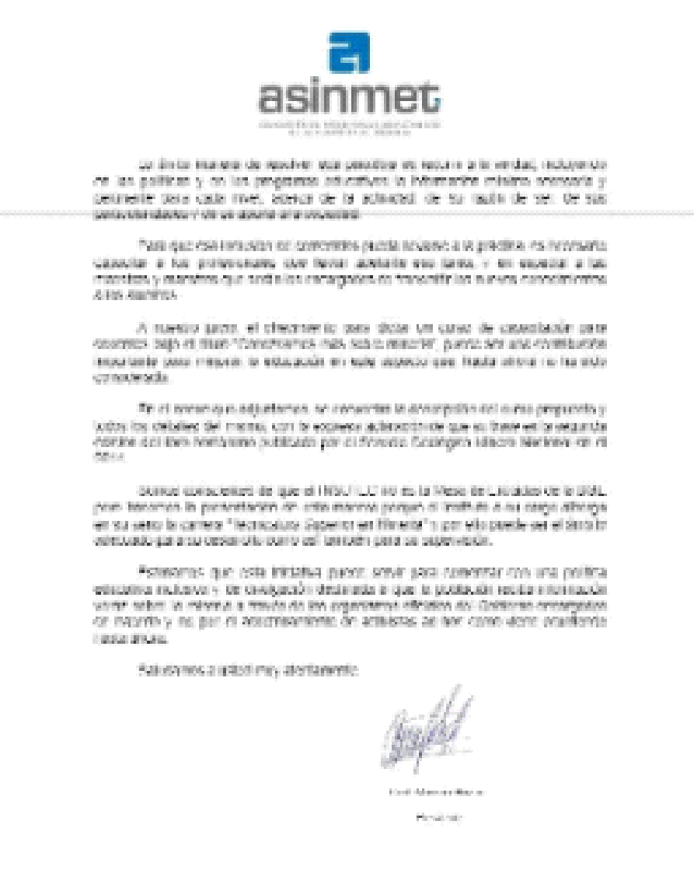
Pedido de la ASINMET – Nota entregada a la Rectora del INSUTEC
el 17 de mayo de 2022 para ser elevada a la DGE.

Slide 31
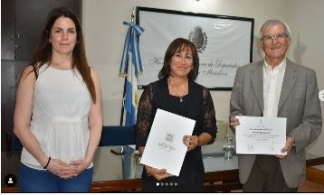
Declaración de interés provincial en la
Honorable Cámara de Diputados

Slide 32
Pasos a seguir
Conclusiones
Luego de concluido el dictado de la 1° edición de curso, dado para la región centro norte:
“Se confirman los supuestos que los docentes, en general, tienen poca claridad en los saberes que abordan la Geología de minerales y rocas y de su aprovechamiento económico”
Líneas de acción
Replicación del curso en el Valle de Uspallata (con 100 inscriptos aprox.)
Dictado de la Formación Profesional de Nivel III: Higiene y Seguridad en Contextos Mineros”
Desde Área de extensión con la comunidad, trabajo de sensibilización del potencial minero en la zona
Solicitud a la DGE
Incorporar los saberes antes mencionados en formato Taller, dentro del marco de Desarrollo
Profesional Remunerado
Solicitud de presupuesto para el dictado del curso en las distintas regionales.

Slide 33
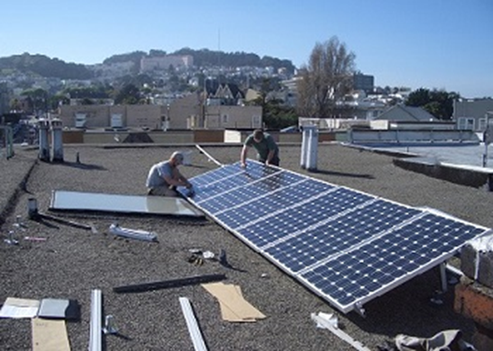
El desafío de la transición energética Sustentabilidad
Implica hablar de preparación de “Trabajadores verdes” Es una línea del Programa Potenciar Trabajo focalizada en el impulso de iniciativas productivas adaptadas a prácticas sustentables y amigables con el ambiente, que generen condiciones de trabajo dignas, seguras y perdurables. (Ministerio de Desarrollo Social/Potenciar Trabajo/Empleo Verde)
En el marco de las prioridades establecidas en el Programa de OIT para Argentina 2016-2017, se propone mejorar las condiciones de empleabilidad y accesibilidad, impulsando una mayor articulación entre la educación, la formación para el trabajo y los requerimientos del sector productivo, con particular atención a la juventud, promoviendo el trabajo decente y la iniciativa empresarial.

Slide 34
Desafío para la Educación
Formar perfiles profesionales para responder a esta demanda
Creación de carreras con áreas de vacancia
Energías Renovables
Gestión Ambiental
Seguridad e Higiene

Slide 35
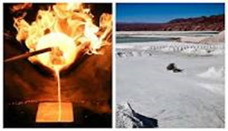
Las energías verdes demandan metales
Litio
Cobre

Slide 36
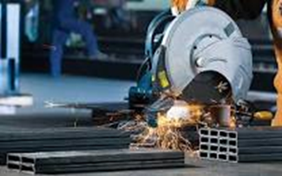
Desde la perspectiva educativa cómo nos preparamos para este nuevo desafío
Activando prácticas industriales innovadoras con base en el conocimiento científico-técnico que motoricen la economía del conocimiento.
Desarrollando la minería sustentable como madre de industrias (Metalmecánica/Construcción, entre otras)

Slide 37
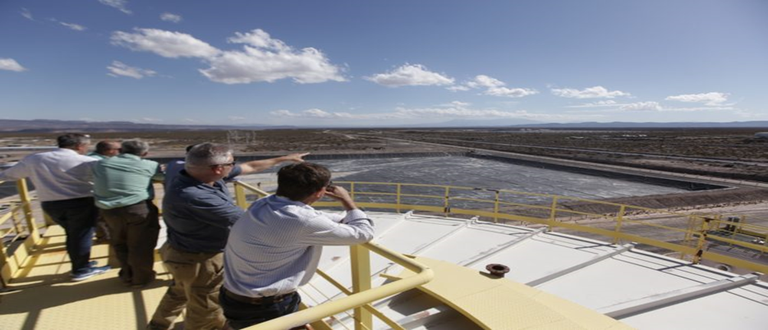
De cara al futuro…
Potasio Río Colorado: Mendoza sigue avanzando a paso firme para iniciar la producción.
Insistir en una preparación académica de excelencia en saberes y competencias mineras
Tecnicatura Superior
Formación Profesional Continua
Experiencias en campo

Slide 38
De cara al futuro…
Poner en el Centro del debate:
“Educación y Minería, la transición hacia una sociedad informada y formada en el desarrollo productivo sustentable de la provincia de Mendoza”

Slide 39
¡Muchas Gracias!

